Slide 1

无锡喜佳特自动化科技有限公司
WUXI CJ Advance Technology Co.,Ltd.

Slide 2

公司简介 Company Profile
无锡喜佳特自动化科技有限公司正式成立于2015年9月。公司正式成立之前，便已经开始致力于自动化设备的研发设计，着力于省人省力技术的研究，帮助各大公司提高工作效率与品质，节省人力成本，提高公司效益。
公司设计团队经验丰富，先后帮助过诸如夏普、NSK，爱信等国际500强企业提供过成套产线方案，并且获得很好的效益。
公司总部设立于江苏省无锡市，研发及生产工厂设立于江苏省昆山市/无锡市。现拥有设计研发工程师10名，组装技工20名。
喜佳特欢迎各位新老顾客光临惠顾。

Slide 3
经营理念 Business Philosophy
品质
速度
服务
以优秀的品质、最快的速度、优良的服务来感动客户！

Slide 4
组织架构 Organization Structure
总经理
管理部
人事部
财务部
营业部
技术部1昆山
开发课
生产课
技术部2无锡
开发课
生产课
品管部

Slide 5







主要客户 Main Customer

Slide 6
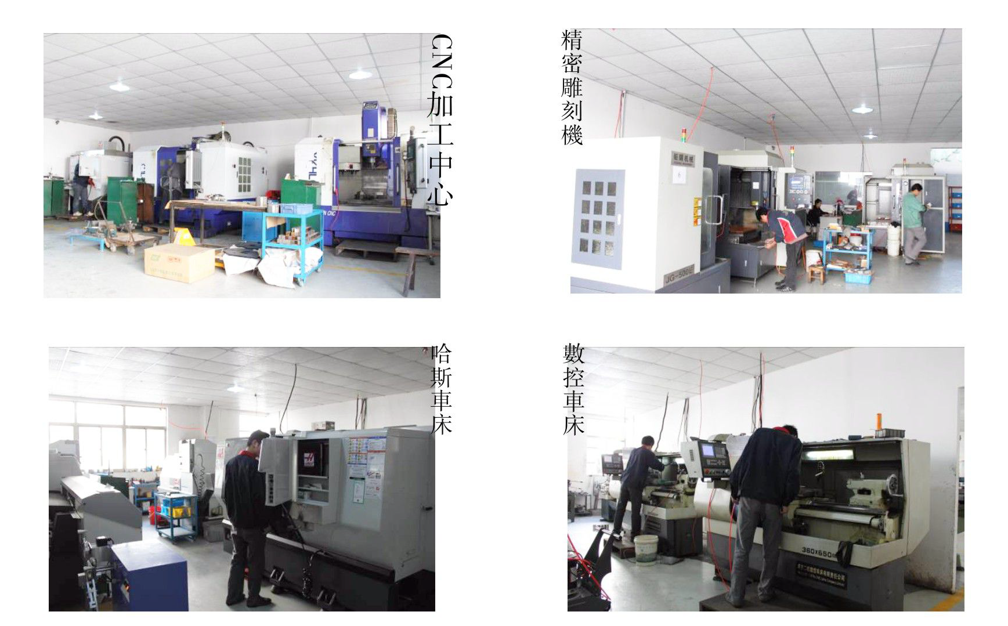
设备展示 Equipment

Slide 7
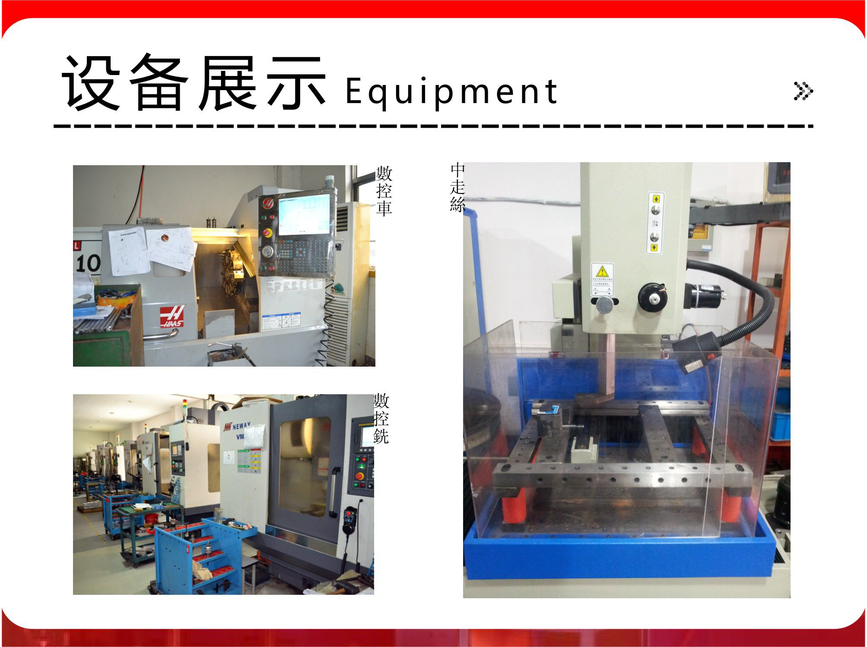
设备展示 Equipment

Slide 8
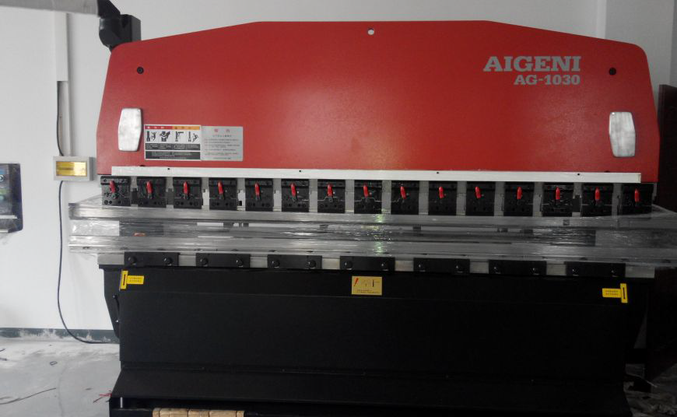
设备展示 Equipment

Slide 9
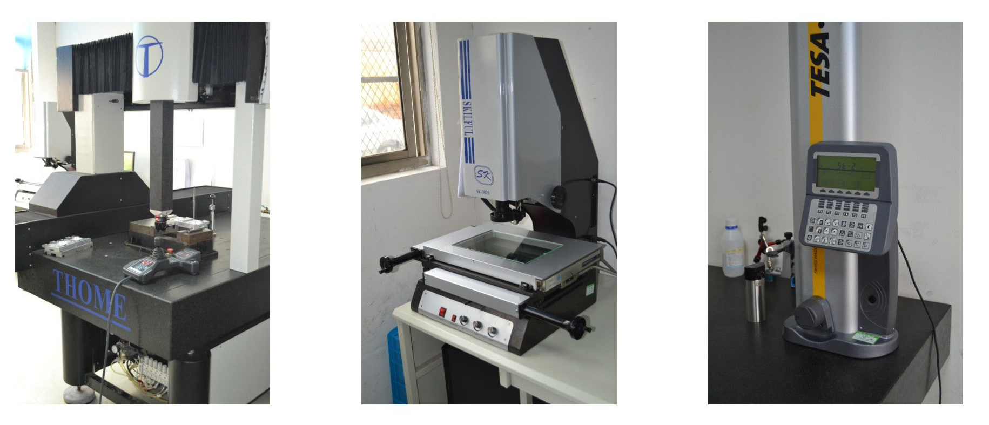
检测设备 Testing Equipment

Slide 10
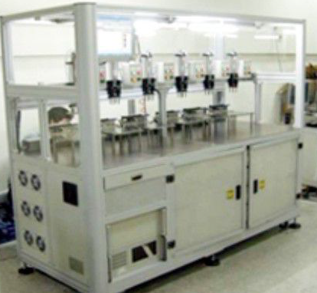
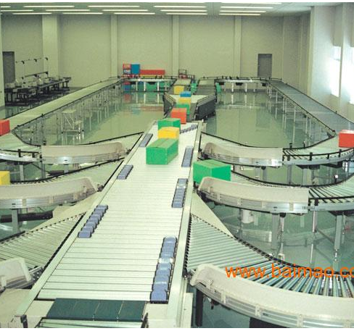
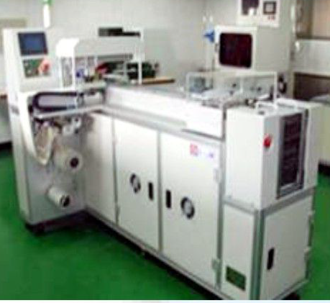
产品展示 Products
风扇检测设备 | 全自动物流系统 | 自动化空白堆叠机

Slide 11
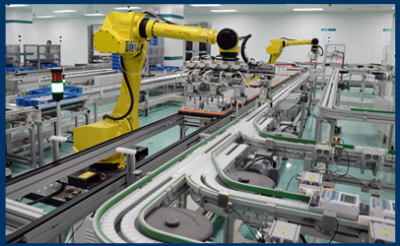
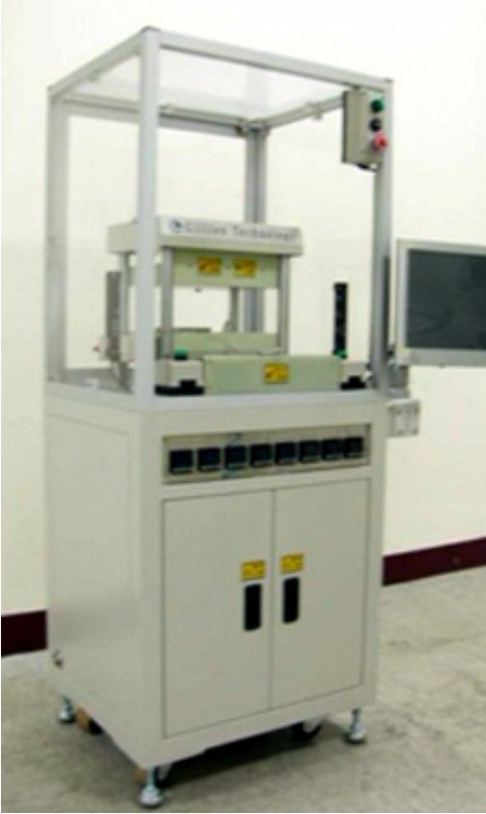
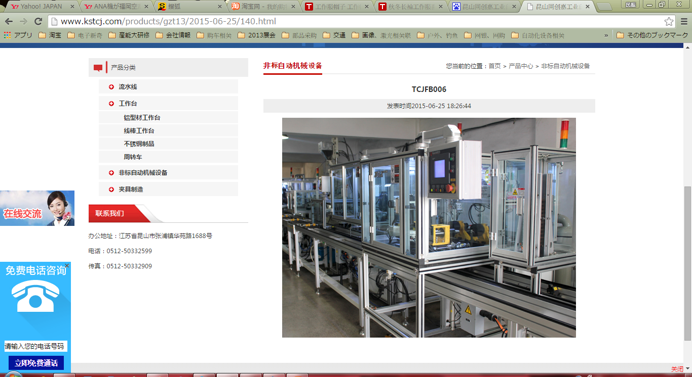
产品展示 Products
饮料自动生产线 | 伺服热压成型机 | PCB板生产线

Slide 12
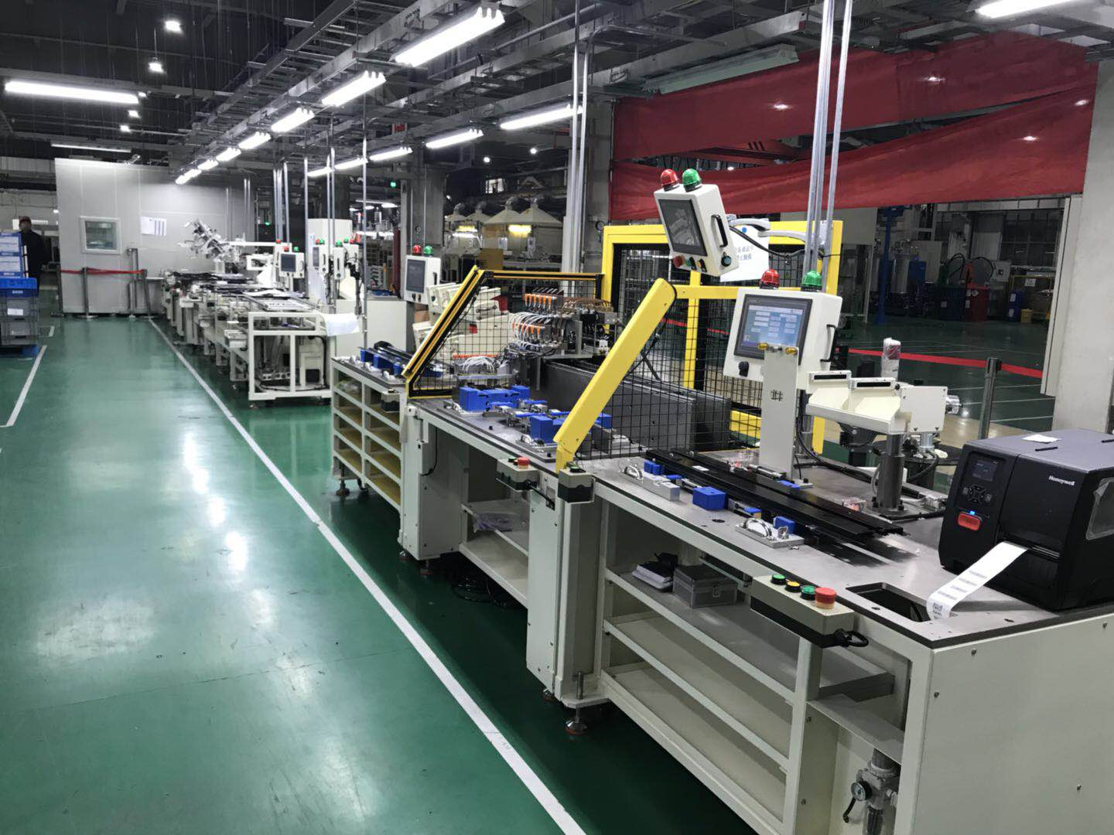
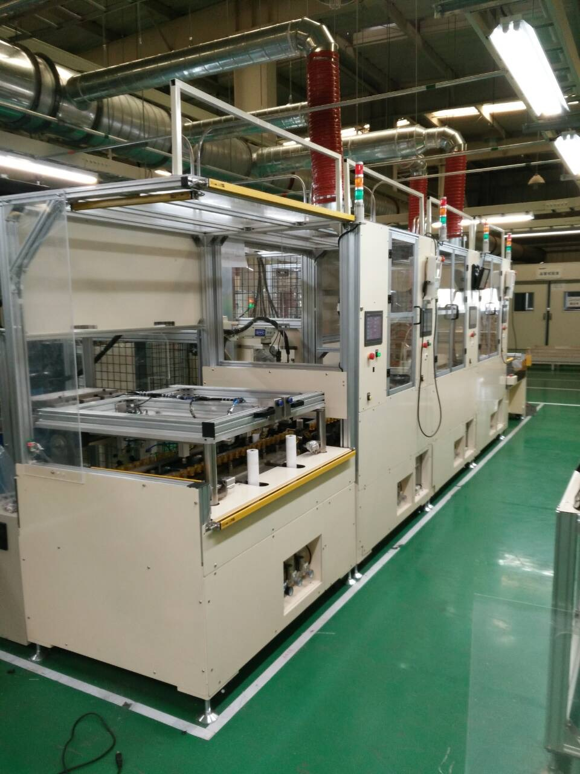
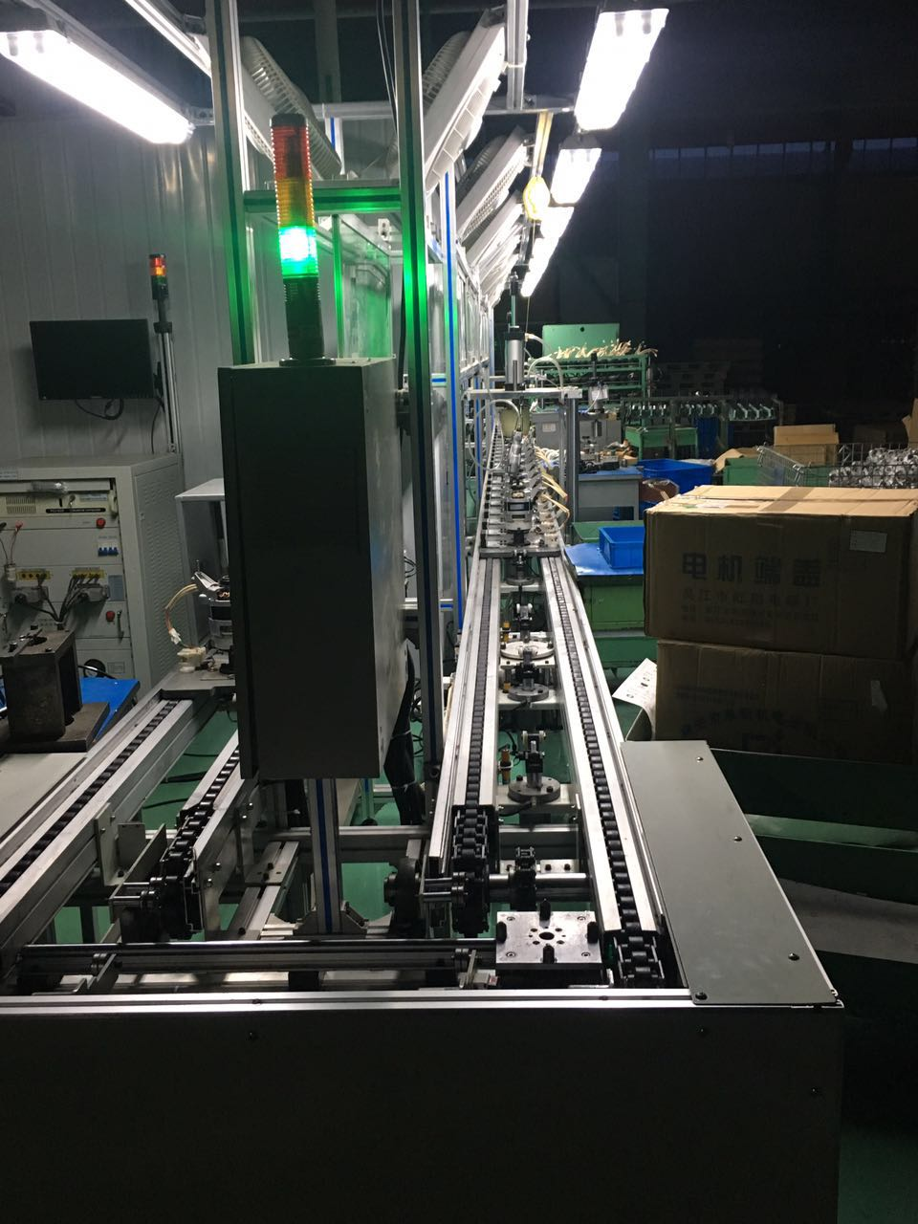
产品展示 Products
天窗接着生产线 | 全自动电机检测生产线 | 自动化天窗组装线

Slide 13
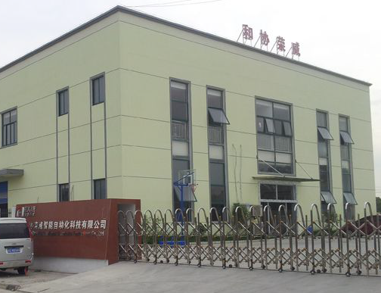
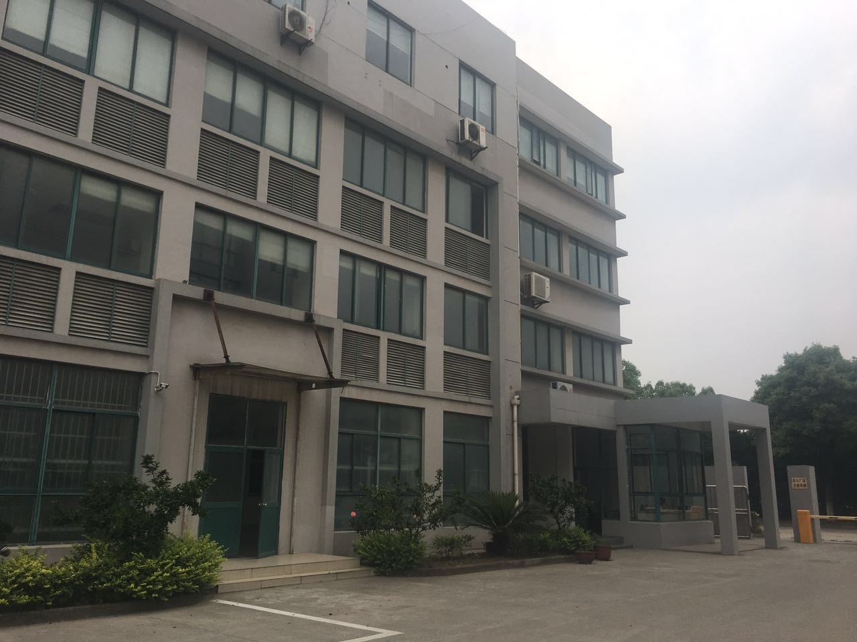
工厂 Partners
昆山和协荣威智能自动化科技有限公司 （昆山市同泰路88） 生产1课 | 无锡喜佳特自动化科技有限公司（无锡市新吴区里河路17号） 生产2课

Slide 14
Thank You！

